Slide 1
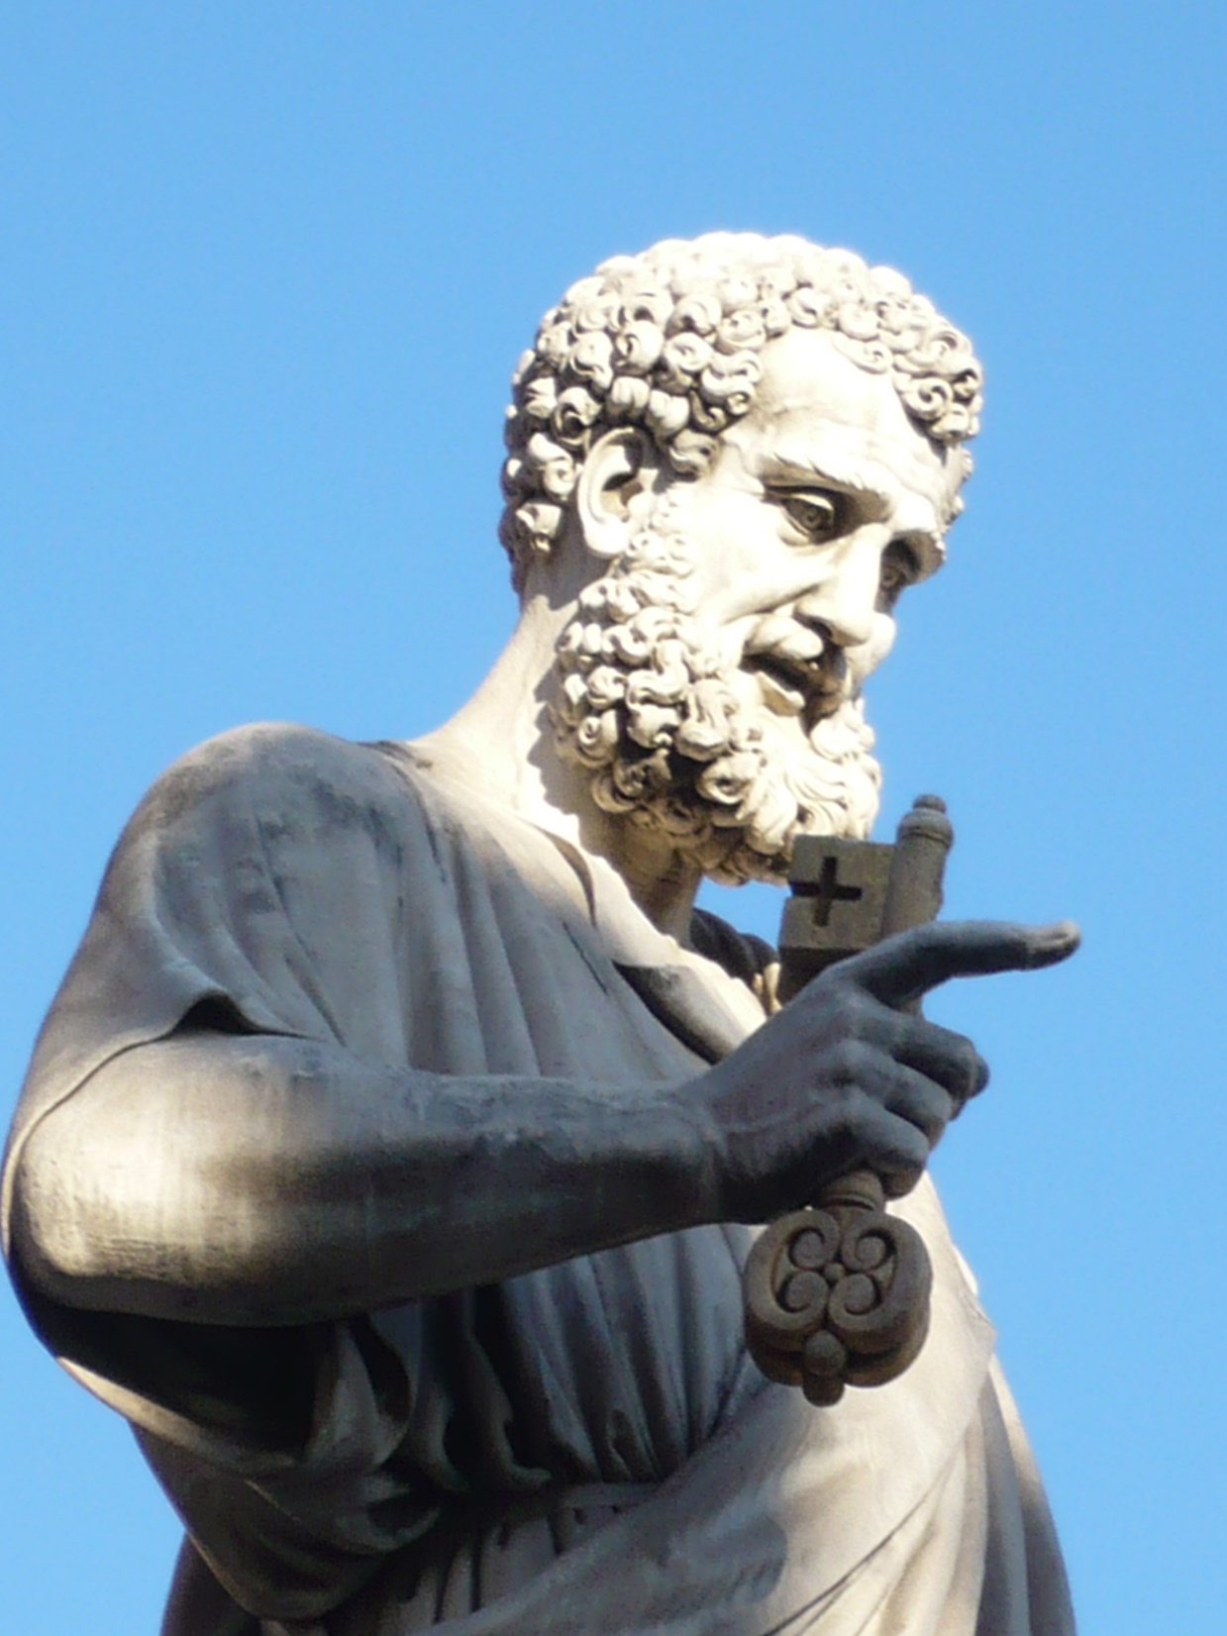
Apoštol Petr

Slide 2
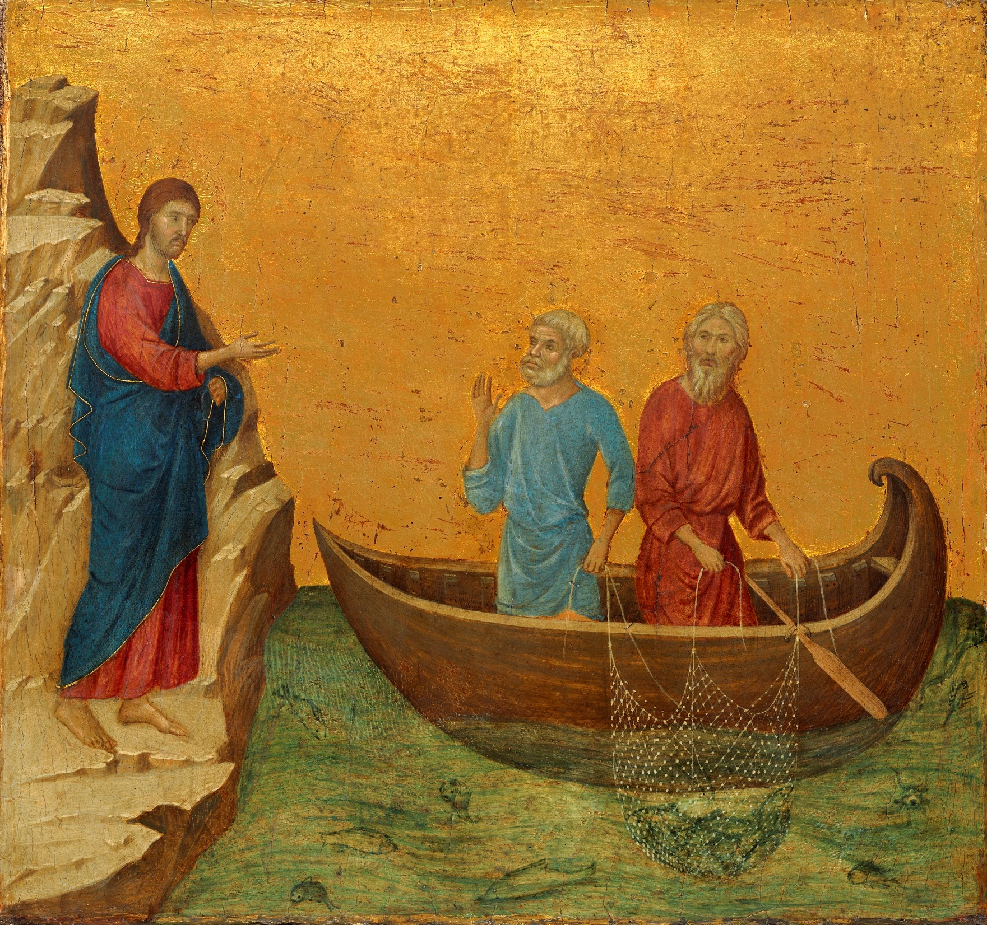

Slide 3
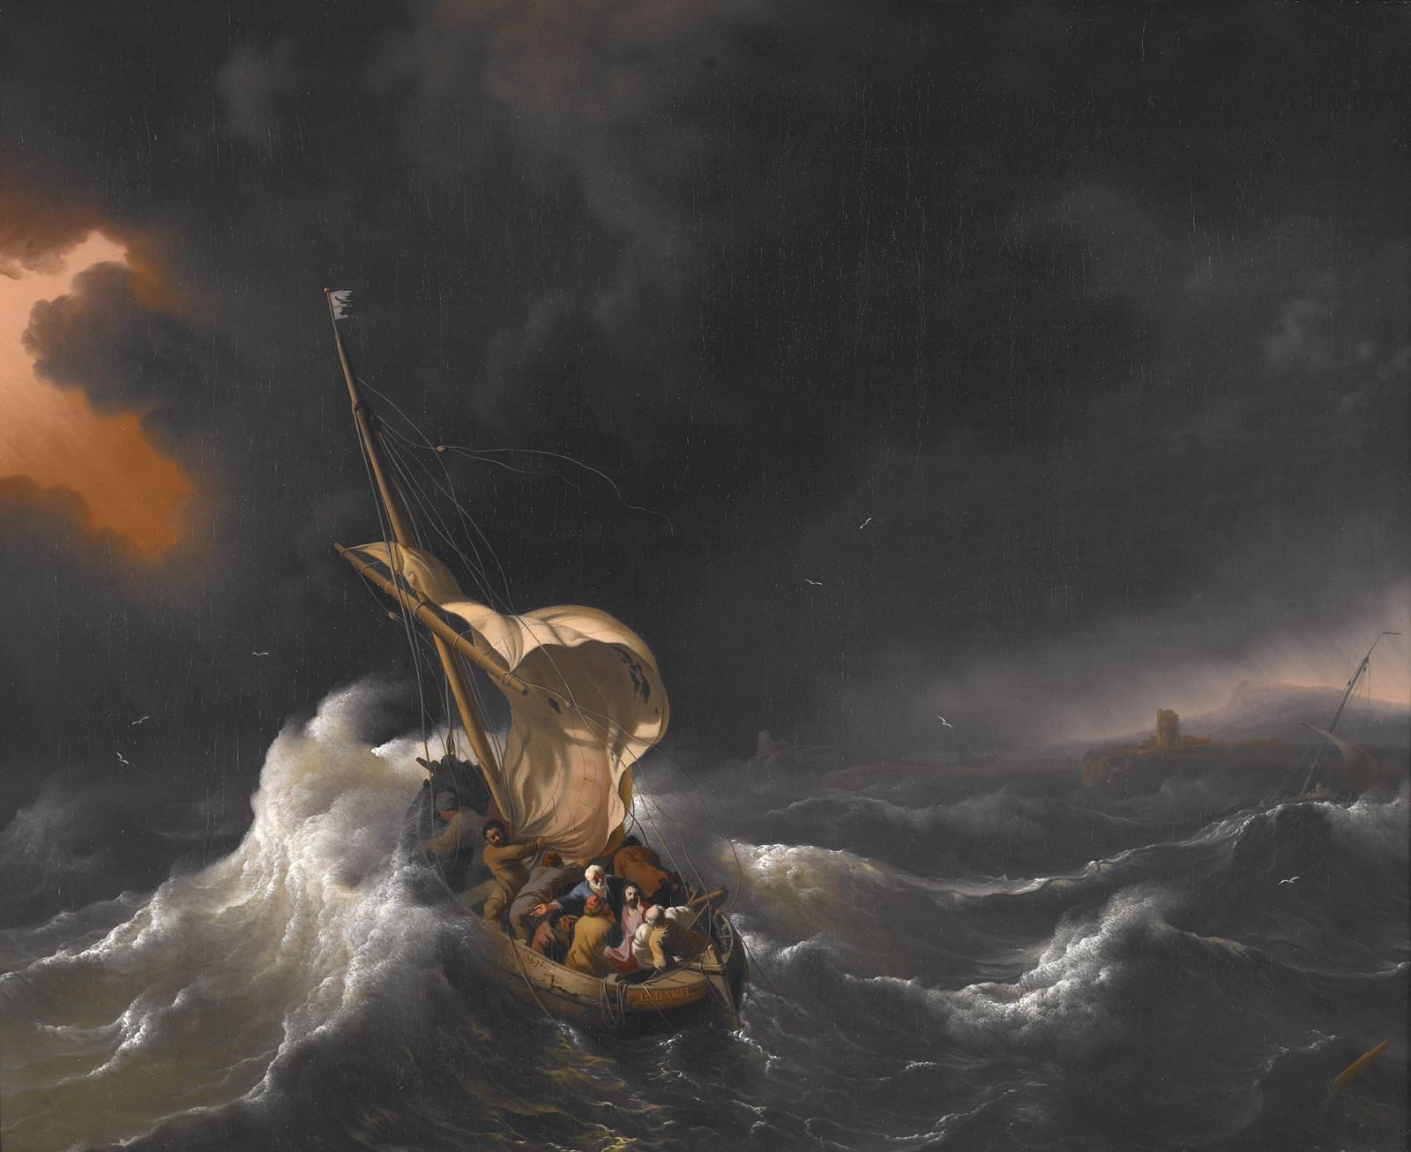

Slide 4
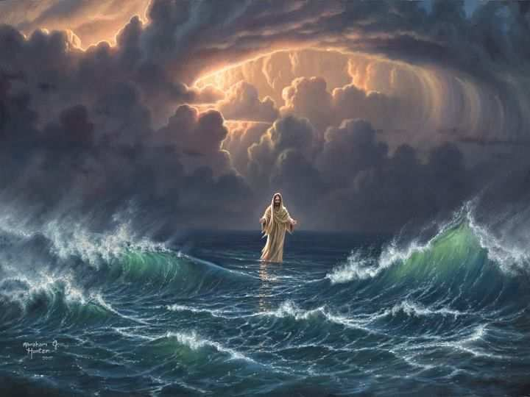

Slide 5
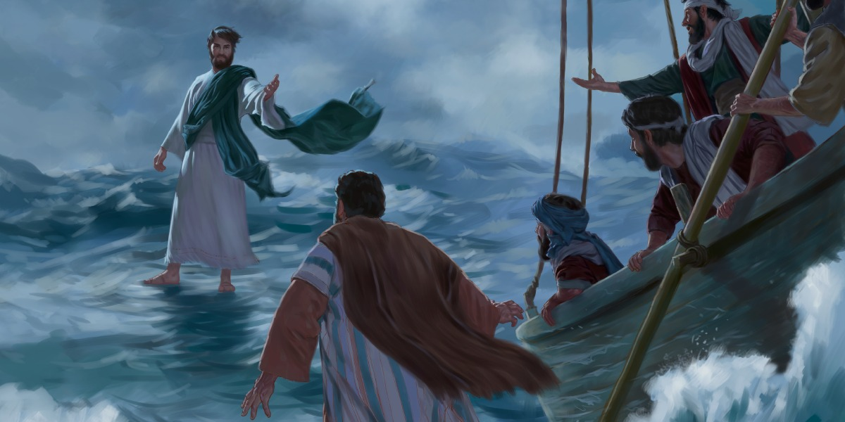

Slide 6
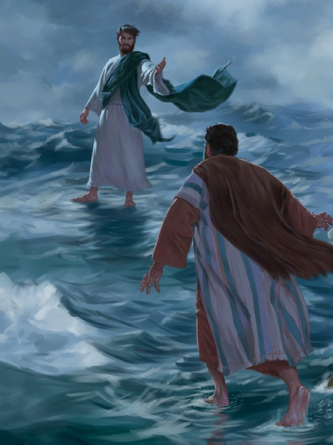

Slide 7
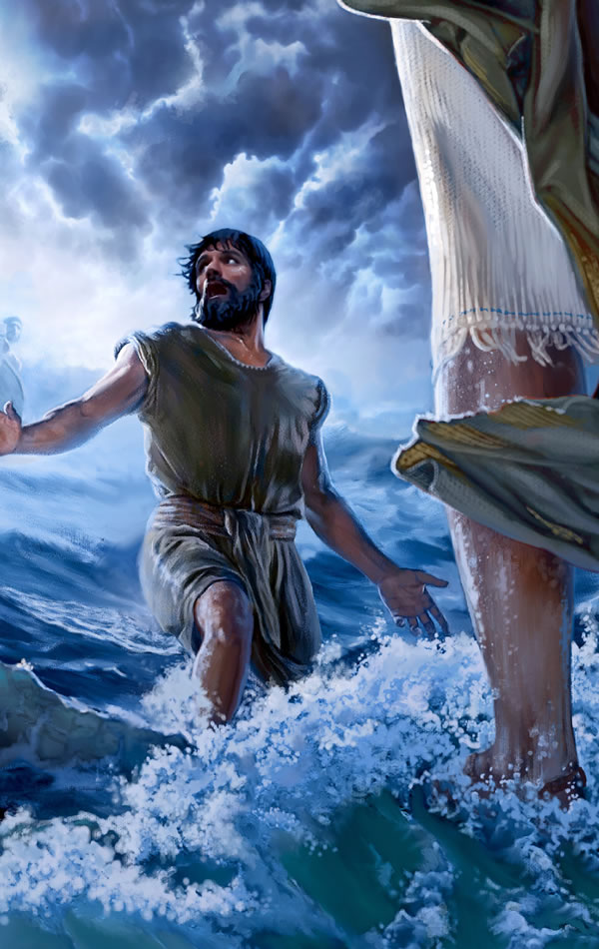

Slide 8
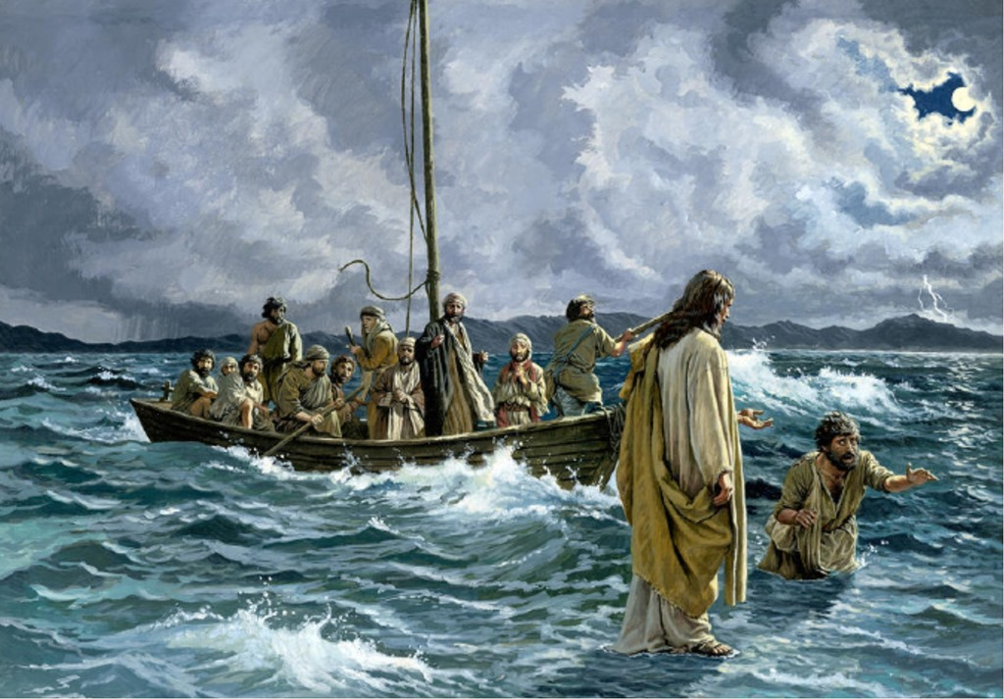

Slide 9
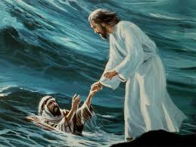

Slide 10
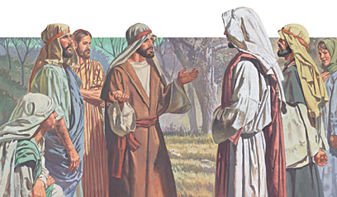

Slide 11
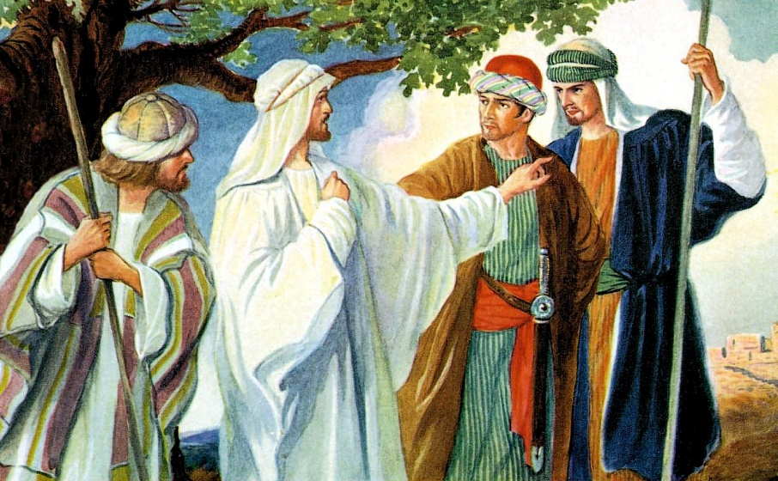

Slide 12
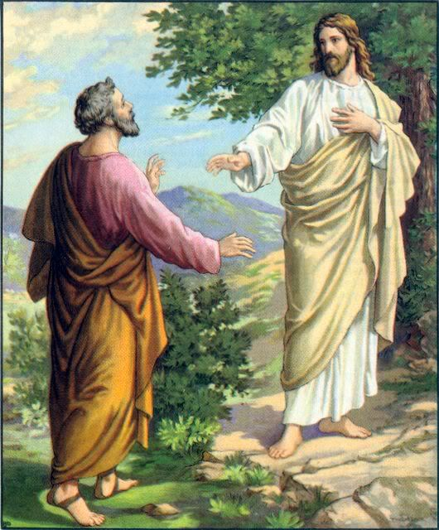

Slide 13
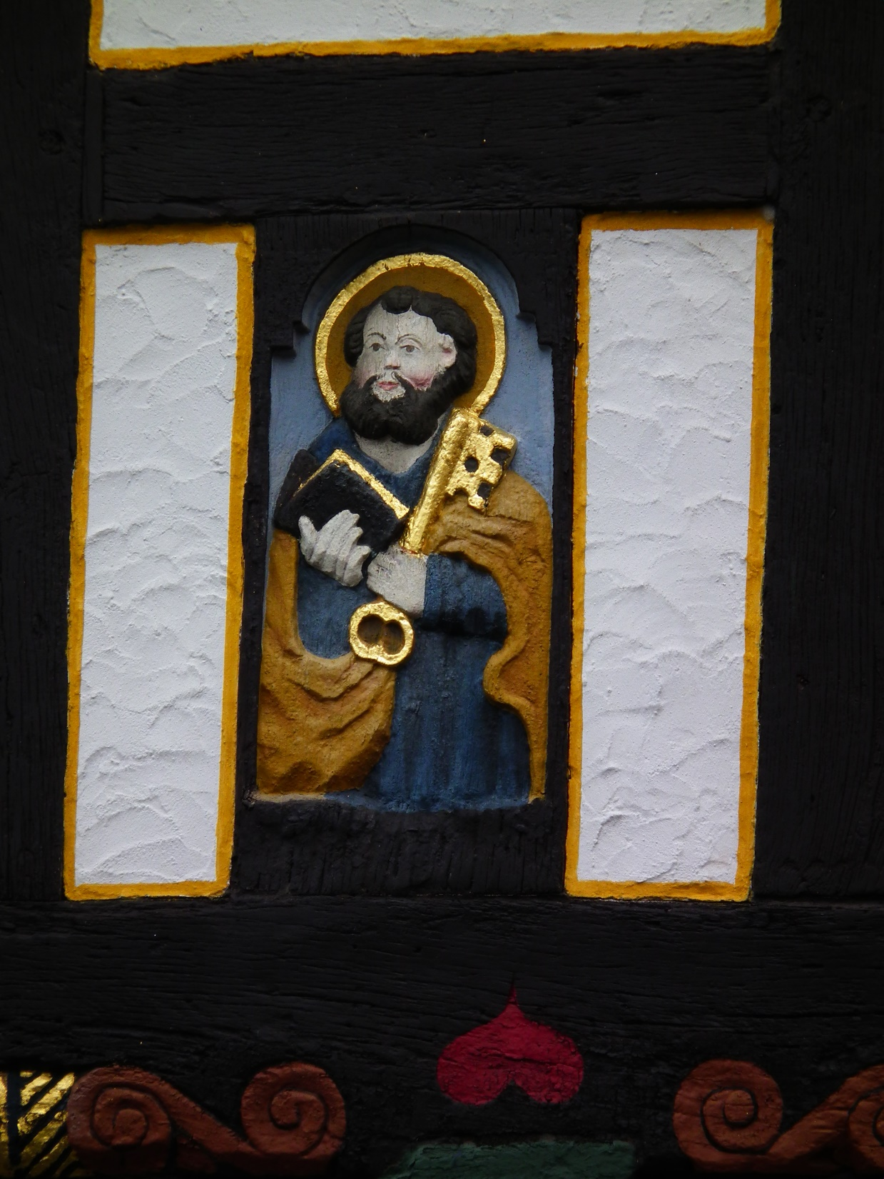

Slide 14
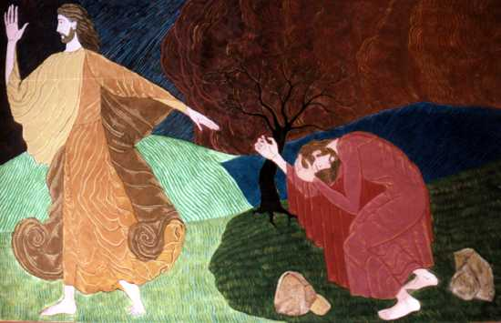

Slide 15
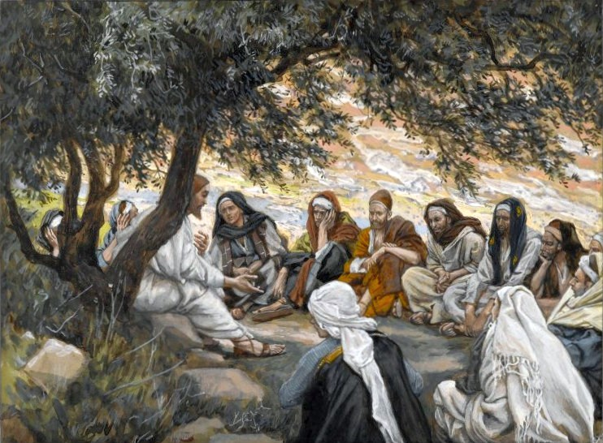

Slide 16
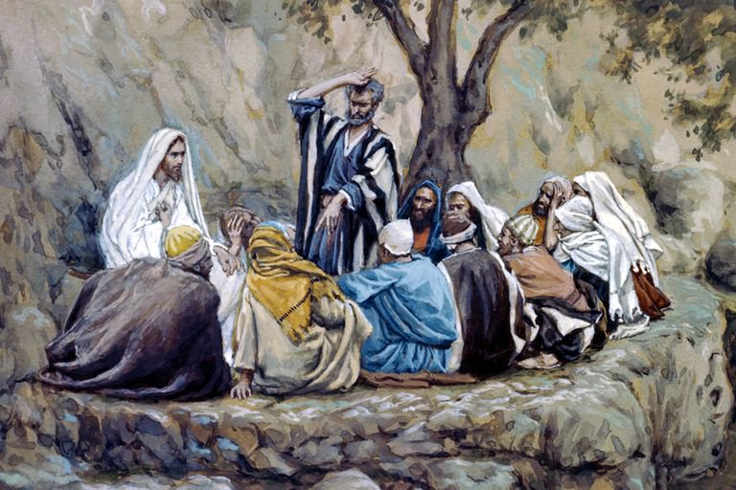

Slide 17
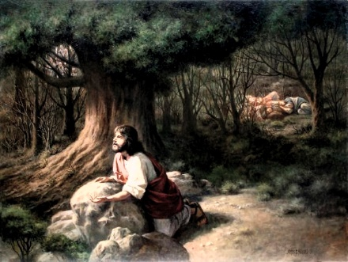

Slide 18
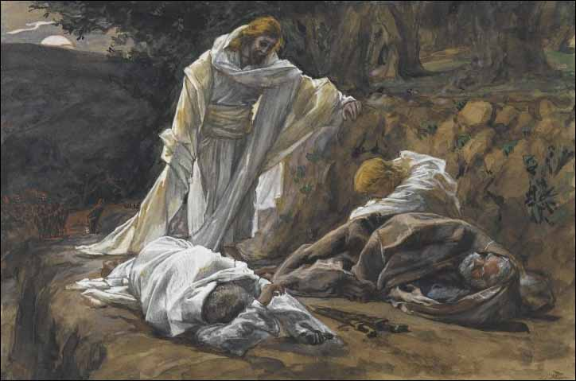

Slide 19
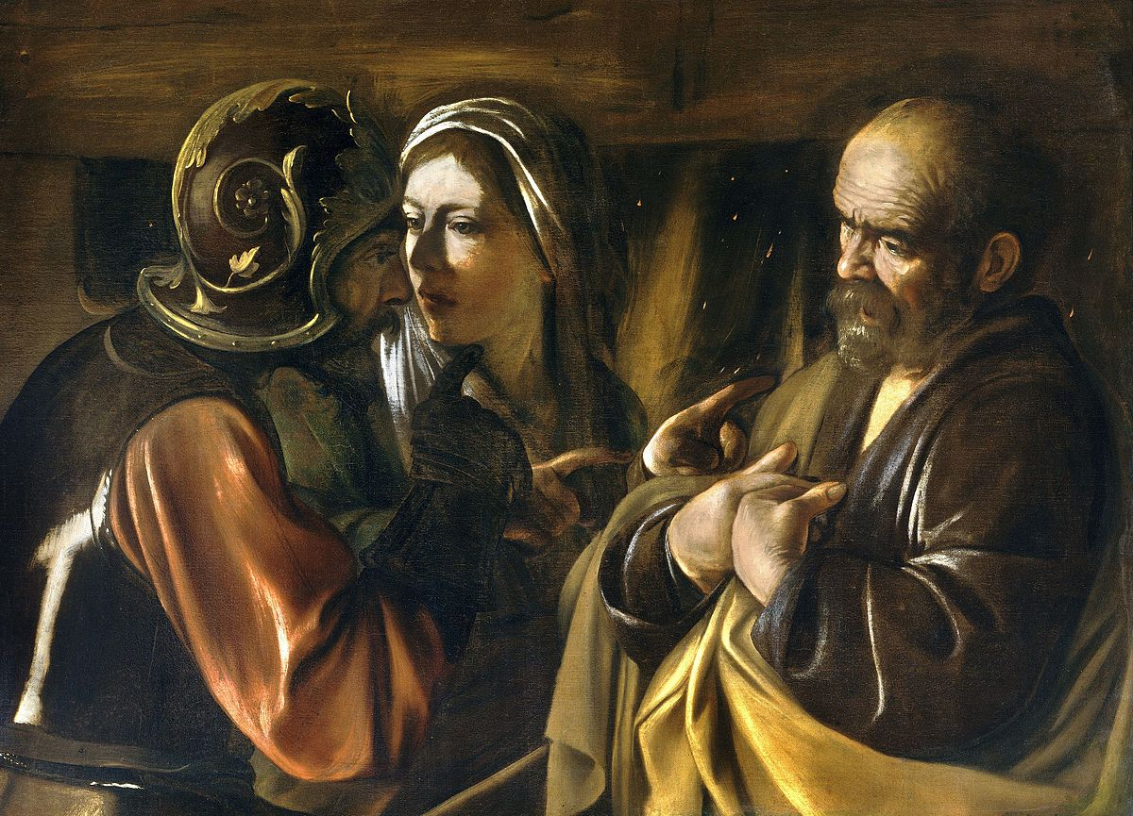

Slide 20
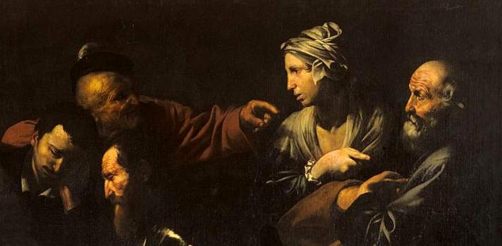

Slide 21
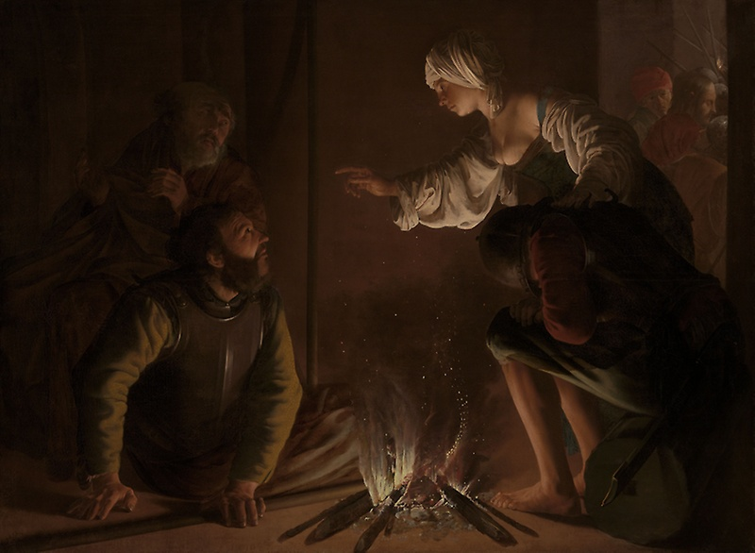

Slide 22
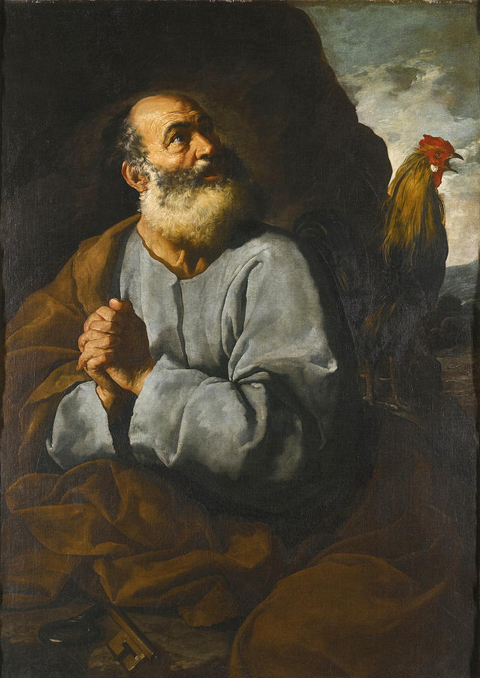

Slide 23
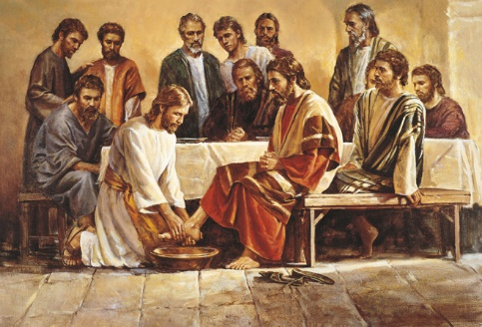

Slide 24
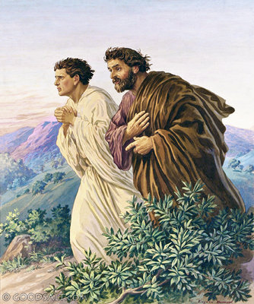

Slide 25
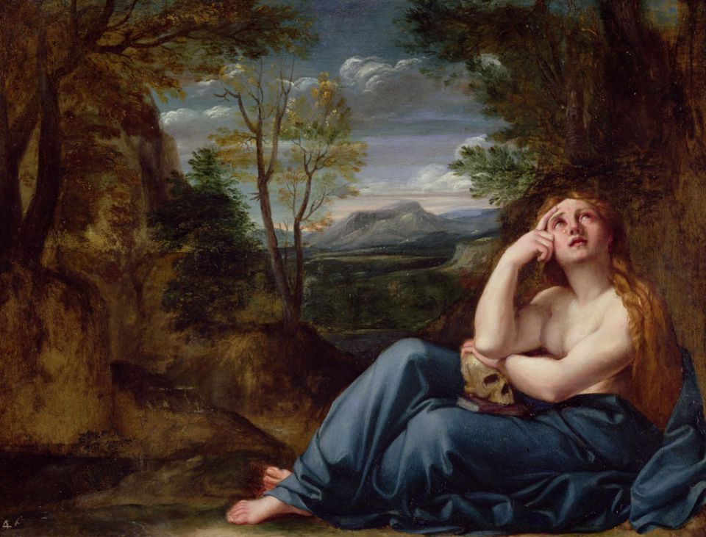

Slide 26
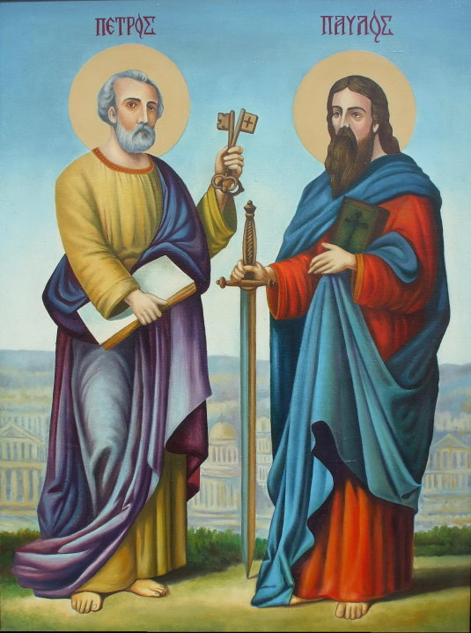

Slide 27
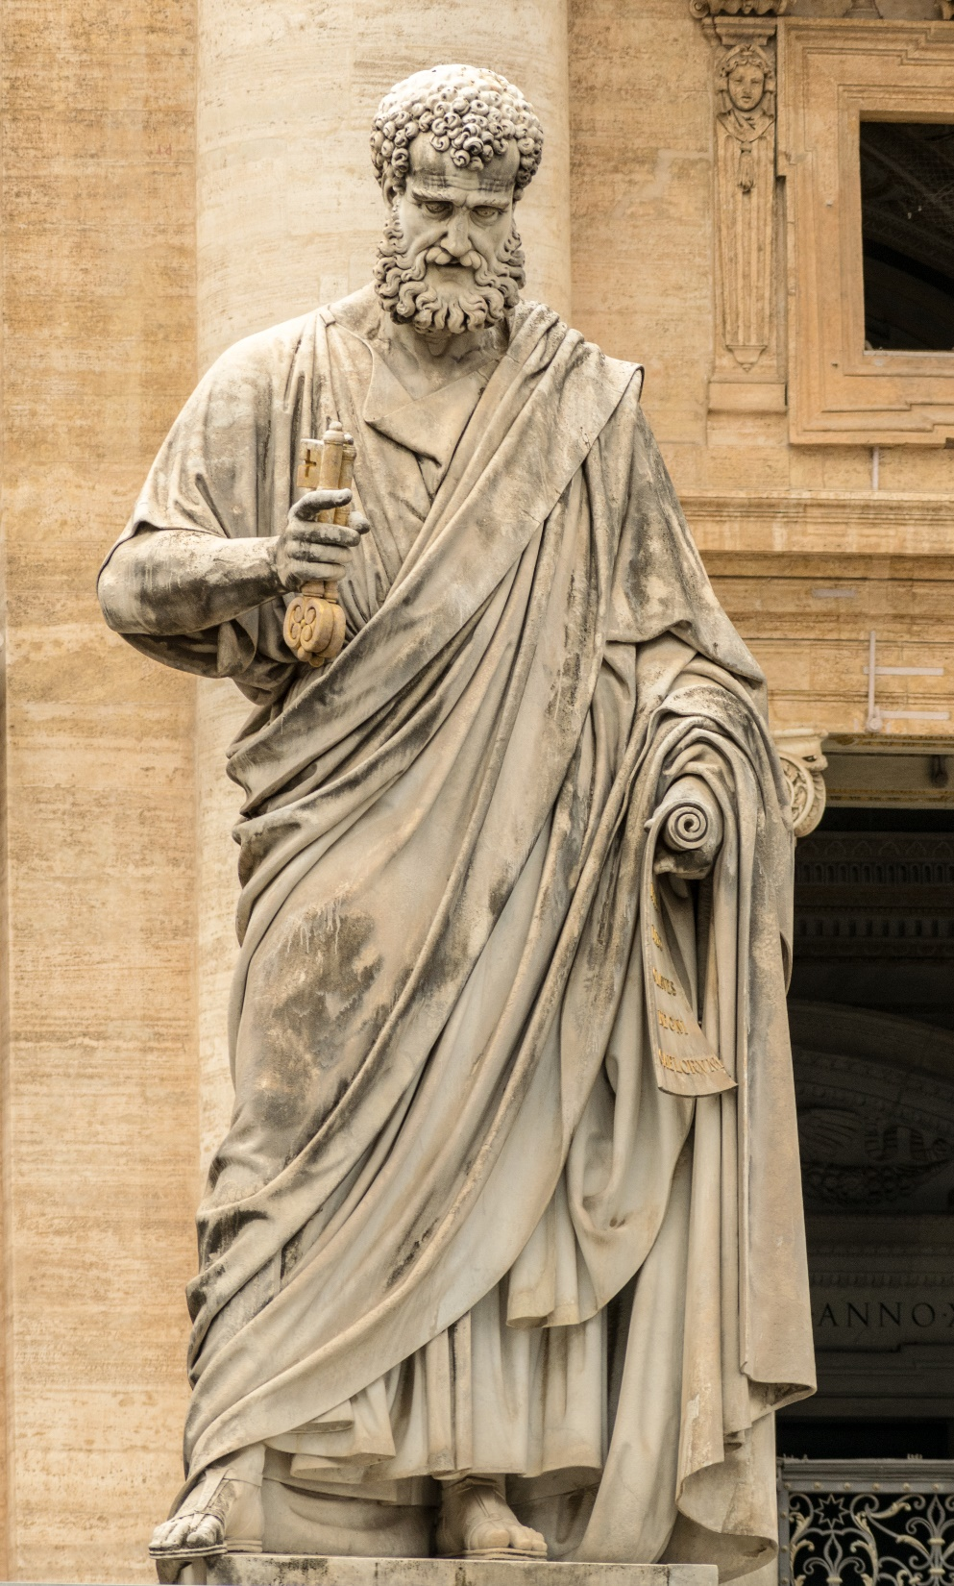

Slide 28
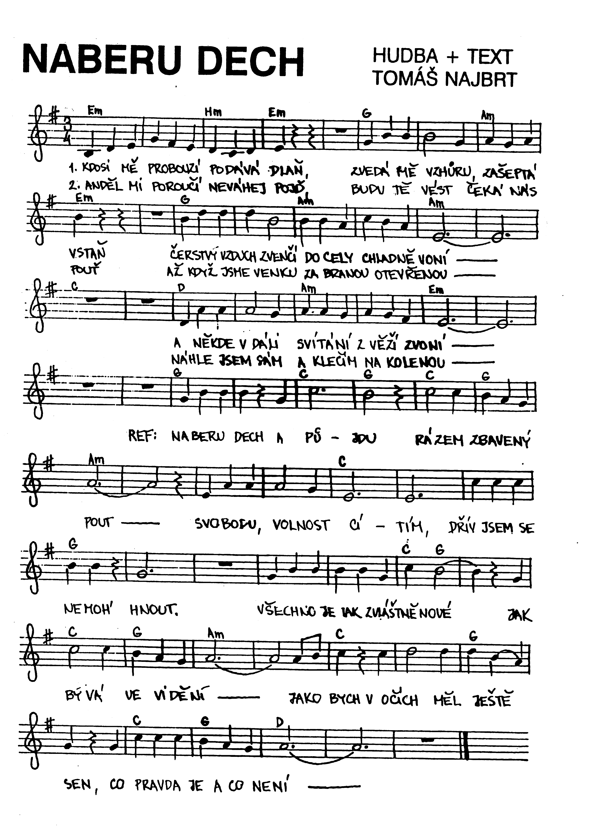
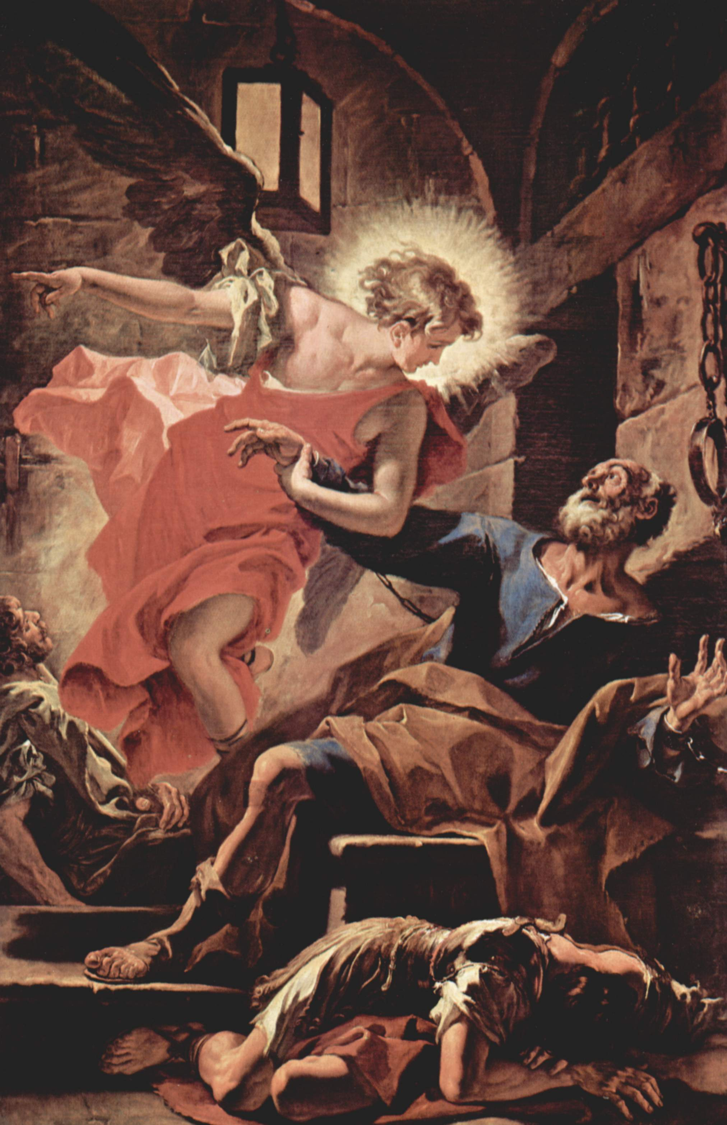

Slide 29
Naberu Dech (Tomáš Najbrt)
1: Kdosi mě probouzí, podává dlaň,
zvedá mě vzhůru, zašeptá vstaň,
čerstvý vzduch zvenčí do cely chladně voní
a někde v dáli svítání z věží zvoní
Ref.: Naberu dech a půjdu, rázem zbavený pout,
svobodu volnost cítím, dřív jsem se nemoh´ hnout.
Všechno je tak zvláštně nové, jak bývá ve vidění,
jako bych v očích měl ještě sen, co pravda je a co není.
2: Anděl mi poroučí: „Neváhej, pojď!
Budu tě vést, čeká nás pouť.“
Až když jsme venku, za branou otevřenou,
náhle jsem sám a klečím na kolenou.
Ref.: Naberu dech a půjdu…

